Slide 1
فن المألوف والموشحات الليبي
إعــــــداد
كوثر عبد الحميد سعيد القشاط
إشـــــــــراف
أ.م.د/ سناء الشريف
د/ ثناء منصور

Slide 2
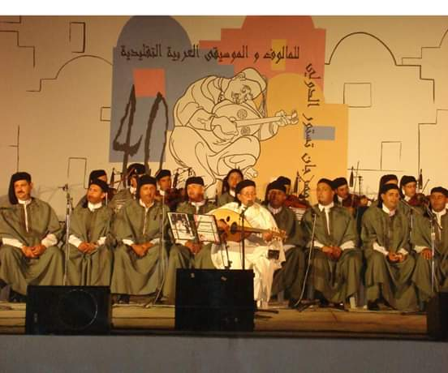
فن المألوف
تعريف فن المألوف في اللغة والاصطلاح أن الأصل اللغوي لهذه اللفظة هو ( أ، ل، ف) نشأ عنها اسم مفعول (مألوف) ونطقتها العامة بتخفيف الهمزة على عادة الأندلسيين والمغاربة.
أما في الاصطلاح: ((فهو ذلك المورث الغنائي بنصوصه الأدبية، وأوزانه الايقاعية ومقاماته
الموسيقية التي ورثتها بلدان الشمال الأفريقي عن الأندلس، وطورتها وهذبها، وتتكون مادتها النظمية من الشعر والموشحات والأزحال، والدوبيت، والقوما، مع ما أضيف لها من إضافات لحنية أو نظمية محلية جمعت بينها دائرة النغم والإيقاع، وما استعاروه من نصوص وألحان مشرقية)) هذا تعريف فن المألوف الليبي.

Slide 3
مناسبات المألوف الدينية والاجتماعية:
مناسبة المولد النبوي الشريف:
من المناسبات التي يقدم فيها فن المألوف مناسبة المولد النبوي الشريف والذي تخرج فيه مواكب زوايا الطرق الصوفية مبتهجة بهذه المناسبة العظيمة في تاريخ البشرية خصوصا إتباع الطريقة العيساوية المنسوبة للشيخ سيدي أمحمد بن عيسى المكناسي المتوفي سنة 933 هجري التي استعملت هذا الفن واحتضنته طيلة وجودها في ليبيا وربما كانت سببا أصيلا لدخوله للقطر الليبي ومن مظاهر الاحتفال بهذا اليوم خروج إتباع الطريقة العيساوية من الزاوية الكبيرة ، والزاوية الصغيرة في اليوم الأول ثم يتوالى احتفال بقية الزوايا في أيام أخرى وتبتهج الناس بهذا اليوم فتلبس له الملابس الراقية والمزركشة وتتعطر المدينة والشوارع بأجود أنواع البخور والند الفاخر كما ترش المواكب بماء الزهر وغيرها تعبيرا عن المحبة والفرحة الغامرة بهذه المناسبة العطرة السعيدة.

Slide 4
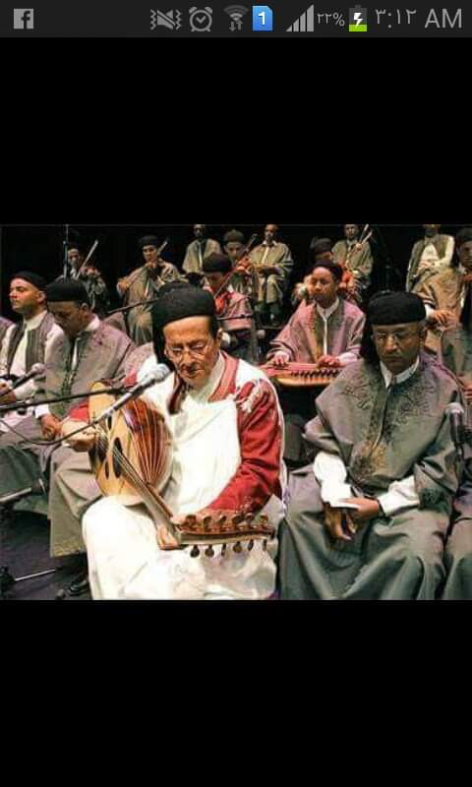
حفلات الزفاف (العراس):
هي من المناسبات التي يقدم فيها فن المألوف حفلات
الزفاف (الأعراس) حيث يقدم منه وصلات في السهرات،
وعند أشعال قنديل العريس ليلة الأربعاء، وهي عادة
جارية في ليبيا، كما يزف العريس لبيت الزوجية بنوبة مألوف، وقد تطورت هذا النوبة من فترة من حيث الآلات المستعملة والنوبات التي يؤديها فيها، كما يقدم في مناسبات اجتماعية آخرة مثل الختان، والسكن الجديد، كما أضيفت مناسبة جديدة، هي نجاح الطلبة في المرحلة الثانوية والجامعية، وغيرها من المناسبات، وهذا يعد ازدهارا لحركة المألوف ، ففي هذه المناسبات يتعرف الجيل الجديد على هذا الفن الخالد الذي تغلغل في ذاكرة هذا الشعب الأصيل.

Slide 5
كان المألوف في ليبيا يقدم كما هو مذكور في مناسباته ولكن مع تطور الحياة وتقدمها في جميع أمورها انتقل المألوف من الزوايا العيساوية التي حافظت عليه إلى حجرات البث المباشر من قسم العربي بالإذاعة الايطالية في طرابلس الغرب في أكتوبر 1938 ومن الذين قدموا فقرات المألوف في ذلك الوقت الشيخ محمود كانون المعروف بالبراداش، وفي سنة 1949 انتقل هذا الركن إلى قيادة الشيخ محمد اقنيص فكان يقدم حصة إذاعية أسبوعيا، واستمر الحال حى سنة 1957 عندما تم افتتاح الإذاعة الليبية فكلف الشيخ محمد اقنيص بالاستمرار في هذا الركن، وكان يقدم على الطريقة التقليدية من حيث الآلات.
ثم تأسست فرقة مألوف وأدت بعض النوبات وهي التي قام الأستاذ محمد مرشان بتدوينها في كتابه الموسيقى قواعد وتراث ومنها نوبة جمر الهوى المحفوظة في أرشيف الإذاعة الليبية وكان من ضمن الفرقة الشيخ محمد اقنيص ونوري كمال وسلام قدري ومفتاح على وغيرهم، ولم تستمر أعمال هذه الفرقة، بسبب قيام الإذاعة بتأسيس فرقة الإذاعة للمألوف والموشحات.

Slide 6
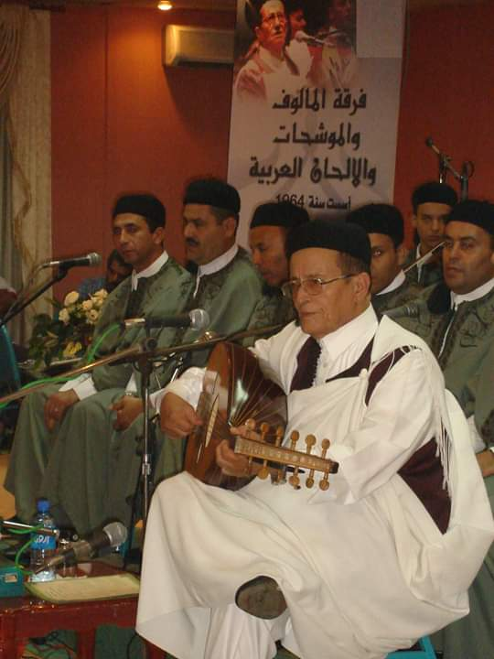
فرقة الإذاعة للمألوف والموشحات:
وتولى قيادتها الأستاذ حسن عريبي وكان ذلك سنة 1964 وكان مدربي الفرقة الشيخ محمد أبو ريانة، والشيخ محمد اقنيص، والسيخ على منكوسة في جانب المألوف وبم تسجيل النوبات مرئياً ومسموعا وانتشرت بين الأوساط وهذا مع استمرار ركن اقنيص للمألوف التقليدي ومع صدور قرار من الوزير خليفة محمد التليسي سنة 1964 بشان تكوين لجنة المحافظة على التراث الأندلسي فسجلت ما يقرب من 250 نوبة وهي ما زالت محفوظة بقسم الإذاعة فكانت له يد طولي في المحافظة على كثير من النصوص والصنعات النغمية، ولقد بقيت هذه الفرقة تقدم أعمالها مع تغير في أفرادها بين الحين والآخر.
أصبح أسمها الآن فرقة المألوف والموشحات والألحان العربية، وقد قدمت كثير من أعمال تصل على 17 نوبة مألوف وما يزيد عن 12 من وصلات الموشحات، ومجموعة من الابتهالات، ولقد تم تسجيل هذه الأعمال على أشرطة مسموعة بلغت 14 شريطاً، وكما حظيت بالتسجيل المرئي أكثر من مرة، وقد شاركت هذه الفرقة في العديد من المهرجانات المحلية والدولية منها في تونس والجزائر والمغرب.

Slide 7
وإيطاليا ولبنان وغيرها خلال المسيرة الفنية البالغة أربعين سنة الفرقة العربية للموسيقى بقيادة الأستاذ على الغناي والشيخ محمد اقنيص وإدارة الأستاذ عبد الله النحايسي اهتمت بالموشحات الشرقية وقدمت أعمال غنائية رائعة مازالت الإذاعة الليبية تحتفظ ببعضها مرئي وصار أفرادها من كبار المطربين الليبيين والعازفين، شاركت الفرقة في أحد المهرجانات في مدينة بغداد بالجمهورية العراقية وغيرها.
فرقة الشروق للمألوف والموشحات والأعمال الغنائية تأسست هذه الفرقة سنة 1986م، وبعض أفرادها من فرقة الإذاعة للمألوف والموشحات وبعض من انضم لفرقة حسن عريبي خلال الثمانينات وأسندت قيادتها للأستاذ محمد أبو عجيلة،كما اعد لهم ورتب لها الشيخ محمد اقنيص مجموعة من نوبات المألوف التي لم تقدم مثل: نوبة يا كامل الوصاف، يا أهل الحمى في مقام المحير، ويا عزيز الحسن في مقام الدراسات وغيرها، كما قدم لهم الأستاذ عبد الغني دعوب نوبة (معشوق ما قصدك) في مقام الحجاز كما اهتمت ماخرا بالقصائد العروسية وبعض القصائد المولدية ومقر تدريبها معهد جمال الدين الميلادي بطرابلس تم تسجيل بعض الأعمال بالتعاون مع أمانة الإعلام كان لهذه الفرقة مشاركات في تونس والمغرب وغيرها كما شاركت في مهرجانات محلية وإقامات سهرات فنية خاصة بمناسبات عديدة منها تكريم الفنان عبد اللطيف حويل، كما شاركت في مهرجانات طرابلس للمألوف.

Slide 8
أولاً: أمام تشرزم الدول بين ثلاثة نظم إلزامية للمسئولية فى مجال النقل البحرى الدولى هى قواعد لاهاى، واتفاقية بروكسل لسندات الشحن 1924 والبروتوكلات الملحقة بها (قواعد لاهاى – فيسبى)، واتفاقية الامم المتحدة لنقل البضائع بالبحر (قواعد هامبورج 1978)، وإزاء العيوب والإنتقادات الموجهة لهذه الاتفاقيات لما اشتملت عليه قواعد كل منها من محاباة إلى أحد أطراف عملية النقل على حساب الطرف الأخر، وعلى إثر النمو الاستثنائى للنقل بالحاويات وما ترتب عليه من تغير فى أنماط النقل الدولى، وإفتقار الإطار القانونى الدولى لنظام موحد فيما يتعلق بالنقل متعدد الوسائط مما أدى إلى زيادة الحاجة إلى وضع تنظيم حديث مناسب، جاءت قواعد روتردام 2008 بهدف إرساء مجموعة حديثة من القواعد الموحدة على الصعيد الدولى تزود الأطراف التجارية بما هى فى أمس الحاجة إليه من يقين قانونى، وفى محاولة لاقامة التوازن بين حقوق والتزامات طرفى عقد النقل (الناقل والشاحن).
ثانياً: اتفاقية روتردام تواكب ظروف العصر الحديث باحتوائها على العديد من الاحكام الحديثة ، التى تلائم النقل البحرى الذى يقوم على النقل بالحاويات، وتكامل خدمات النقل من الباب إلى الباب والنقل متعدد الوسائط، وتبادل المعلومات والسندات والسجلات الكترونياً من خلال كيانات اقتصادية كبيرة الحجم، وتستوعب متطلبات عولمة التجارة وخدمات النقل وخدمات القيمة المضافة اللوجيستية، واخصها الخضوع لقانون موحد عالمى .

Slide 9
فرقة الشيخ محمد اقنيص للمألوف والموشحات تأسست هذه الفرقة سنة 1996م برعاية مؤتمر أبو مليانة تكريما لجهود الشيخ محمد اقنيص في فن المألوف. والموشحات، واسند تدريب المجموعة للأستاذ محمد أبو عجيلة الشريف، والتعاون مع الشيخ محمد اقتيص، وقد أصدرت هذه الفرقة مجموعة أعمال قدمتها الفرقة في كتيب البرنامج الأول فيه نوبات مألوف وموشحات وقصائد شاركت الفرقة في مناسبات عديدة منها المهرجان المألوف الأول والثاني والثالث وغيرها من مناسبات، كما شاركت في مناسبات في دولة المغرب وبريطانيا.

Slide 10
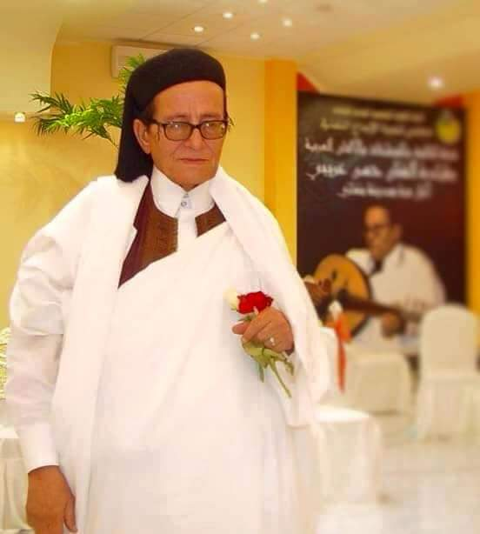
فرقة حسن عريبي للمألوف والموشحات والألحان العربية أسسها الفنان الراحل حسن عريبي سنة 1964م تحت اسم فرقة الإذاعة للمألوف والموشحات
وسميت لاحقاً فرقة المألوف والموشحات والألحان العربية شاركت في العديد من المهرجانات المحلية والدولية منها على سبيل المثال لا الحصر:
من الفرق المؤسسة لمهرجان تستورد الدولي للمألوف والموسيقى التقليدية بتوني 2012 – 1967 بأربعين مشاركة شرقية مهرجانات الموسيقى العربية بدار الأوبرا المصرية بالقاهرة 2003 – 1998 – 1995 – 1991 مهرجان القرين الثقافي بالكويت 2002 مهرجان الموسيقى الأندلسية والموسيقى العتيقة ولاية تبازة بلدية القليعة بالجزائر 2010 .

Slide 11
مهرجان المألوف والموسيقي الأندلسية قسطنطينية / سكيكدة في الجزائر 2010 – 2008 .
حفل قصر التازي بمدينة فاس المغرب 1994
احتفالات كازينو البيكاديلي بيروت لبنان 1983
الأسبوع الثقافي الليبي الايطالي 1998 – 1995
الأسبوع الثقافي الليبي المصري 2002 – 1998
احتفالات العيد الوطني غمبيا 1997 حفل دار الأوبرا باريس 2006 وأيضا العديد من المهرجانات المحلية
مهرجان طرابلس للمألوف والموشحات بطرابلس – 2003 2009
حفل فني ساهر منتجع القمر بتغازي 2005
إحياء حفلات الوقود الرسمية من الملوك والأمراء والرؤساء وضيوف ليبيا الرسميين

Slide 12
منذ تأسيسها ضمت الفرقة العديد من الفنانين الليبيين والعازفين على المستوى المحلي والعربي أمثال:
الفنان عبد اللطيف حويل
الفنان محمد السيليني
الفنان خالد سعيد
عازف الكمان أ. أحمد الحفناوي – مصر
عازف الكمان أ . عطية شرارة – مصر
سجلت الفرقة في لبنان سنة 1966 مجموعة من المقطوعات الموسيقية المبنية على ألحان ليبية شعبية قديمة تحت اسم سلسلة ليالي ليبيا
وسجلتها الفرقة الذهنية بقيادة عازف الكمان الشهير الأستاذ عبود عبد العال.
قبل وفاة الفنان الراحل حسن عريبي رحمه الله رشح ابنه الفنان يوسف عريبي خلفا له لقيادة الفرقة سنة 2008 وبعد وفاته سنة 2009 قام ابنه بتغيير اسم الفرقة ليحمل اسم مؤسسها وأصبحت – فرقة حسن عريبي للمألوف والموشحات والألحان العربية
هذا عرض بإيجاز لما قدمته الفرقة في فترة تزيد عن نصف قرن (2017 – 1964)

Slide 13
بذلك أصبحت تمثل وجه من أوجه الحضارة والتراث الليبي الأصيل في فن المألوف والموشحات والقصائد والابتهالات الدينية وستبقى دائماً وفيه لكل جمهورها ومحبيها على المستوى المحلي والعربي.
حسن علي مختار عريبي( 1933 – 18 أبريل 2009) ملحن ومطرب ليبي واحد رواد الموسيقى والغناء في ليبيا وخاصة في فن المألوف الأندلسي.
ولد في مدينة طرابلس، وعمل في بدايته كموظف في وزارة المواصلات في بنغازي، وذلك قبل افتتاح الإذاعة الليبية في بنغازي العام 1959، حيث تعرف على المطرب الراحل محمد صدقي، الذي اكتشف موهبته الغنائية مقدما أولى أغانيه " كيف نوصفك للناس" لينضم على قسم الموسيقى بالإذاعة كمستشار فني.
كما قدم في تلك الفترة العديد من الألحان لعدد من المطربين الليبيين والعرب من بينهم: عطية محسن، إبراهيم حفظي، والمصريات سعاد محمد وهدى سلطان واللبنانية نازك والتونسيات عليا، نعمة.

Slide 14
بعد عودته على طرابلس أسس "فرقة المألوف والموشحات" في الإذاعة سنة 1964، ضاما إليها أعضاء المجموعة الصوتية بالإذاعة ومجموعة من الأسماء المعروفة في الغناء الإذاعي آنذاك مثل على القبرون، عبد اللطيف حويل، خالد سعيد وراسم فخري، والذين قدموا مجموعة من موسيقى الموشحات.
نال حسن عريبي عديد الأوسمة وشهادات التقدير كما كان أول نقيب لنقابة الفنانين على مستوى ليبيا بعيد إنشائها العام 1974.
اختبر كرئيس المجمع العربي للموسيقى في الجامعة العربية، الذي ضم كبار الموسيقيين في العالم العربي وذلك لجهوده.

Slide 15
ترأس لفترة مؤتمر الموسيقى العربية الذي يعقد دوربا جامعا كبار موسيقى العالم العربي.
اختير رئيسا لمهرجان الأغنية الليبية في دورته الثانية بمدينة طرابلس خلال العام 2003.
توفى حسن عريبي في 18 إبريل 2011 أثر أزمة قلبية أثناء قيادته لسيارته أمام نادي الاتحاد بطرابلس فيما شيعت جنازته في اليوم التالي والتي حضرها عدد من الفنانين ومسؤولي الثقافة في البلاد.
من أشهر قصائده التي أنشدها بطريقة المألوف والموشحات الأندلسية:
قصيدة المنفرجة https://www.youtube.com/watch?v=LSzRxJX1Ny0&feature=youtu.be
قصيدة نعس الحبيب
قصيدة الوصايا
قصيدة ناح الحمام

Slide 16
نشكركم على حسن استماعكم

